Slide 1

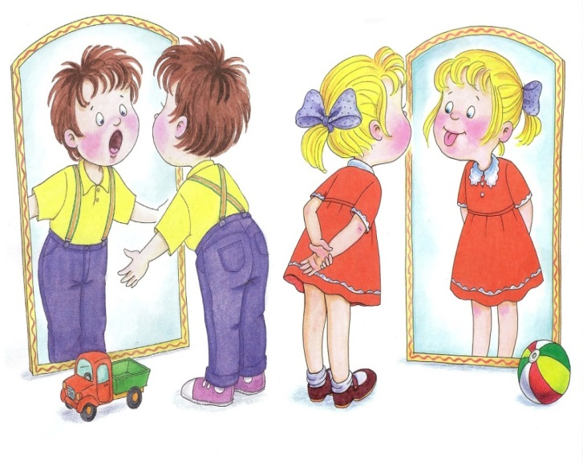
Муниципальное дошкольное образовательное автономное учреждение
«Центр развития ребенка – детский сад № 38 «Солнышко» г. Орска»
БИОЭНЕРГОПЛАСТИКА,
как средство повышения эффективности занятий по развитию речи и произношения дошкольников
Подготовили:
Учитель-логопед
Руепова Светлана Викторовна
Кравцова Наталья Валерьевна

Slide 2

Актуальность
Воспитание ребенка в современном мире включает в себя много задач и одна из самых важных - воспитание правильного звукопроизношения.
Формирование правильного произношения у детей – это сложный процесс, на протяжении которого ребенок учится управлять своими органами речи, воспринимать обращенную к нему речь, осуществлять контроль за речью окружающих и собственной.
На данный момент у детей самого разного возраста часто наблюдаются различные речевые нарушения. Наиболее распространено среди них нарушение произношения звуков.
Учителю-логопеду важно найти свой подход к каждому ребенку, который позволил бы сократить время постановки, автоматизациии и дифференциации нарушенного или отсутствующего звука.
Одним из таких подходов оказалась инновационная технология, относящаяся к медицине, коррекционной педагогике - кинезитерапия (в переводе с греческого: kinesis - движение, therapia – лечение; лечение движением)». Кинезитерапия - это обучение правильным движениям, которые позволяют существовать в гармонии со своим телом, не испытывая никаких физических или психологических недомоганий.
Одним из направлений кинезитерапии является «биоэнергопластика».

Slide 3

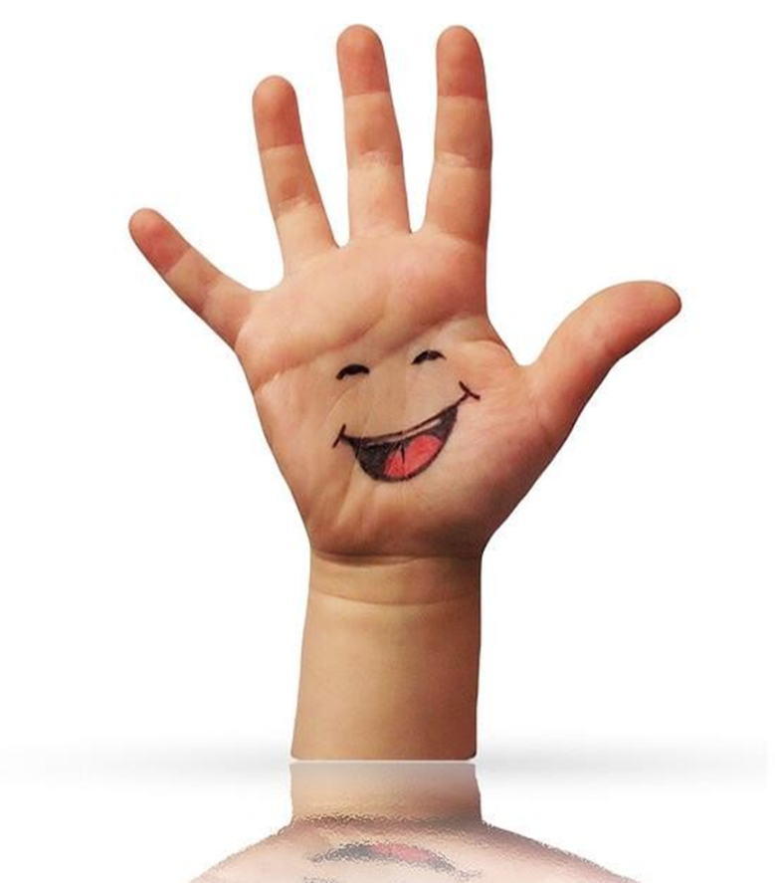
Что такое биоэнергопластика?
Биоэнергопластика – это содружественное взаимодействие руки и языка.
● Биоэнергопластика включает в себя три базовых понятия:
√ био – человек, как биологический объект;
√ энергия – сила, необходимая для выполнения определенных действий;
√ пластика – плавные, гибкие, эмоционально выразительные движения тела, рук.

Slide 4
Особенность работы с применением биоэнергопластики:
- артикуляционные упражнения выполняются по стандартным методикам;
- к артикуляционному упражнению присоединяется рука.
- в упражнениях применяются игровые персонажи, счёт, музыка, стихи.
Для чистого звукопроизношения нужны сильные, упругие и подвижные органы речи - язык, губы, мягкое нёбо. Все речевые органы состоят из мышц. Занятия артикуляционной гимнастикой с применением биоэнергопластики по своим результатам подобны утренней зарядке: они усиливают кровообращение, укрепляют мышцы лица, развивают гибкость отдельных частей речевого аппарата; при этом развиваются координация движений и мелкая моторика рук. Сочетание движений речевого аппарата и кистей рук создает предпосылки к развитию координации, произвольности поведения, внимания, памяти и других психических процессов, необходимых для становления полноценной учебной деятельности.

Slide 5
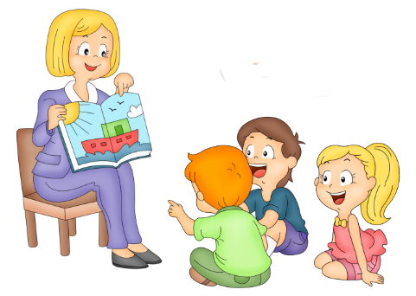
Преимущества биоэнергопластики.
• Оптимизирует психологическую базу речи.
• Улучшает моторные возможности ребёнка по всем параметрам.
•Способствует коррекции звукопроизношения, фонематических процессов.
• Синхронизация работы над речевой и мелкой моторики сокращает время занятий, усиливает их результативность.
• Позволяет быстро убрать зрительную опору – зеркало и перейти к выполнению упражнений по ощущениям.

Slide 6
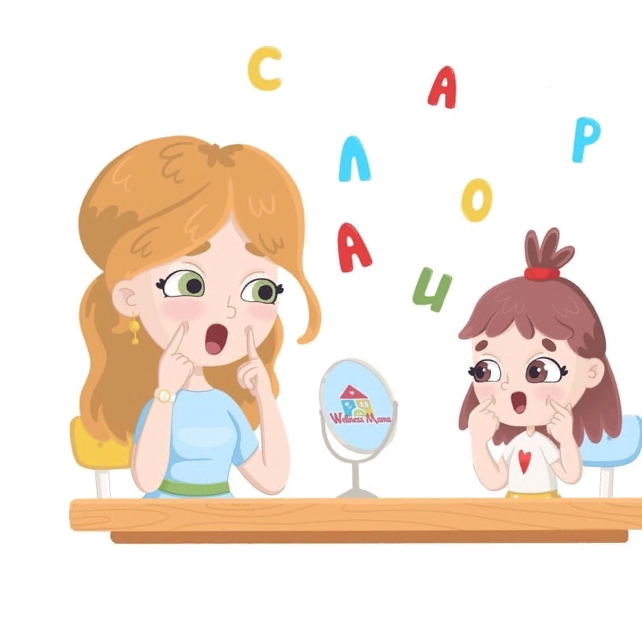
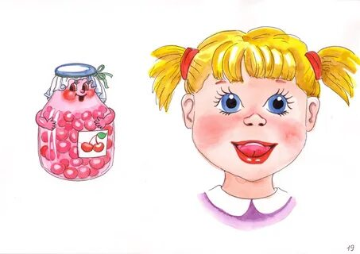
1 этап
Артикуляционная гимнастика с
Биоэнергопластикой
Задачи:
1.Познакомить детей с работой органов артикуляции (губ, челюсти, языка).
2.Научить детей выполнять артикуляционную гимнастику.
3.Укреплять мышцы артикуляционного аппарата.
4.Развивать подвижность, силу, точность движения органов артикуляции и пальцев рук.
5.Развивать двигательную память, внимание, кинестетические ощущения.

Slide 7
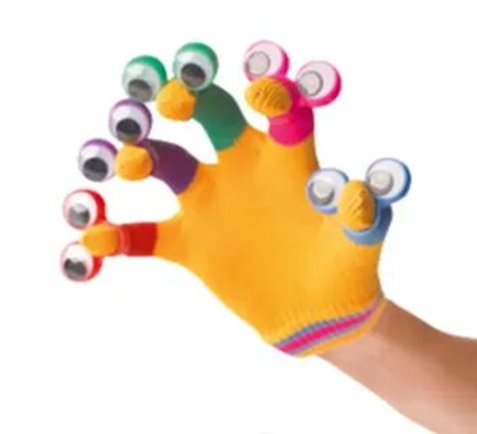
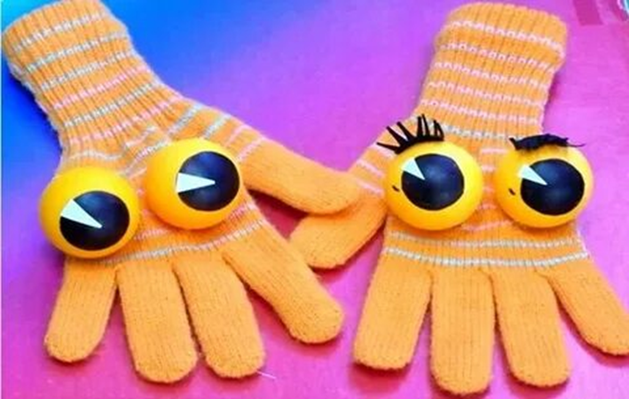
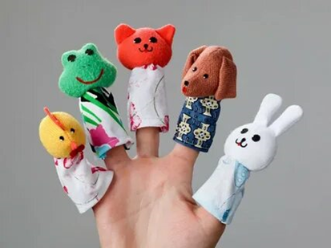
Этапы разучивания упражнений:
1.Разучивание артикуляционного упражнения без рук (по традиционной методике)
2. После освоения артикуляционного движения подключаем ведущую руку ребенка (через знакомство с персонажами перчаточного театра).
3. Затем отрабатываем движение другой рукой.
4.Отработка движений двумя руками одновременно. Ребёнок выполняет артикуляционное упражнение или удерживает позу с одновременными движениями обеих рук, которые имитируют движения артикуляционного аппарата.
5.Использование сказок о приключениях различных героев перчаточного театра, появление игрового персонажа.

Slide 8
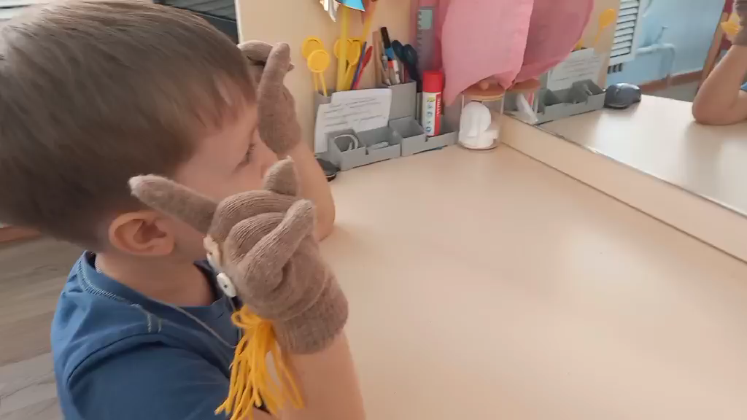

Slide 9
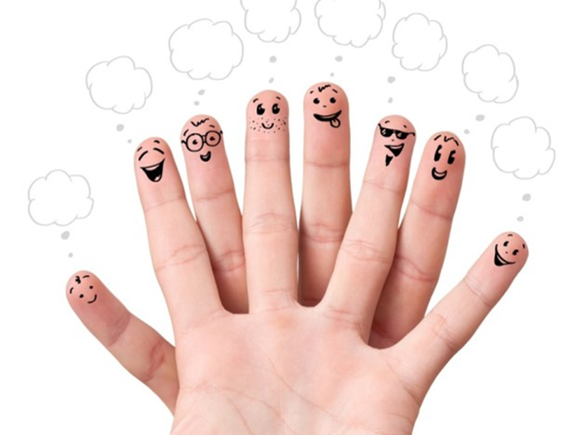
2 этап
Автоматизация поставленного звука с биоэнергопластикой
Задачи:
1.Развивать подвижность, силу, точность движения органов артикуляции при проговаривании заданного звука.
2.Развивать мелкую моторику, координацию пальцев рук при проговаривании заданного звука, обозначать гласный звук.
3.Развивать память, внимание, межполушарную взаимосвязь.
4.Учить детей правильно выполнять артикуляционное движение органов, участвующих в речевом процессе, совместно сдвижением пальцев рук.

Slide 10

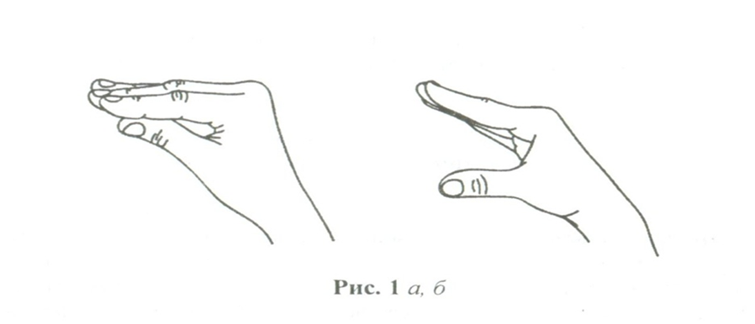
Примеры некоторых классических приемов артикуляционной гимнастики с подключением руки, имитирующей положение органов артикуляции:
«Бегемотик»
Рот пошире открываем,
В бегемотиков играем:
Широко раскроем ротик,
Как голодный бегемотик.
Закрывать его нельзя,
До пяти считаю я.
А потом закроем рот
Отдыхает бегемот.

Slide 11
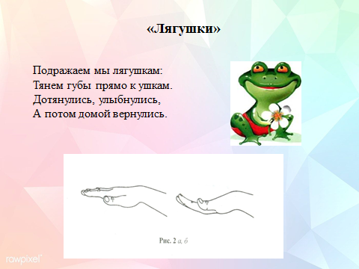

Slide 12
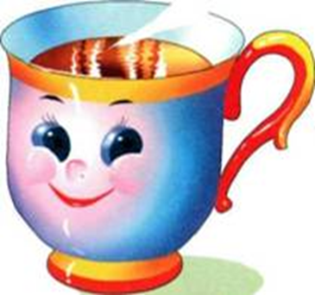
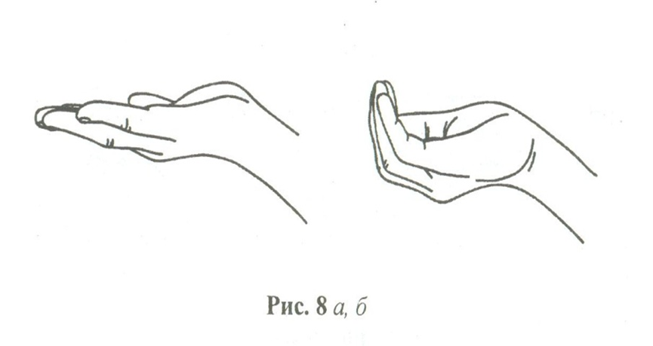
«Чашечка»
Эту чашечку, дружок,
Сделал ловкий язычок.
Нужно нам как можно дольше
Подержать вот этот ковшик.

Slide 13
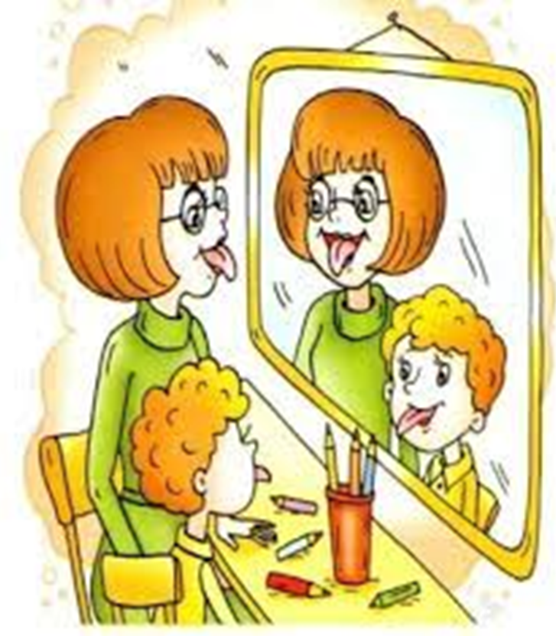

Рекомендации по проведению гимнастики с биоэнергопластикой
► Учитывать индивидуальные особенности детей.
► Подключать руки ребенка только при полном освоении артикуляционного упражнения и выполнении его без ошибок.
► Следить за тем, чтобы кисти ребенка не напрягались, движения были плавными и раскрепощенными.
► Соблюдать синхронность и точность действий речевых органов и кистей рук.
► Соблюдать последовательность выполнения упражнений с усложнением и ускорением темпа.

Slide 14
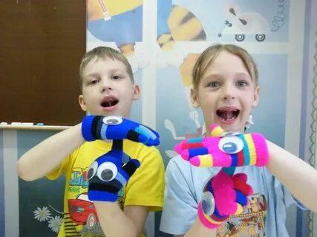
Систематическая работа с применением биоэнергопластики:
- способствует привлечению интереса детей к логопедическим занятиям;
- позволяет достичь положительных результатов в развитии артикуляционной, мелкой, общей моторики;
- облегчает постановку, автоматизацию, дифференциацию и введение звуков в речь;
- способствует более быстрому преодолению речевых нарушений.
«Биоэнергопластика» – фундамент развития артикуляционного аппарата, общей и мелкой моторики.

Slide 15


